Slide 1

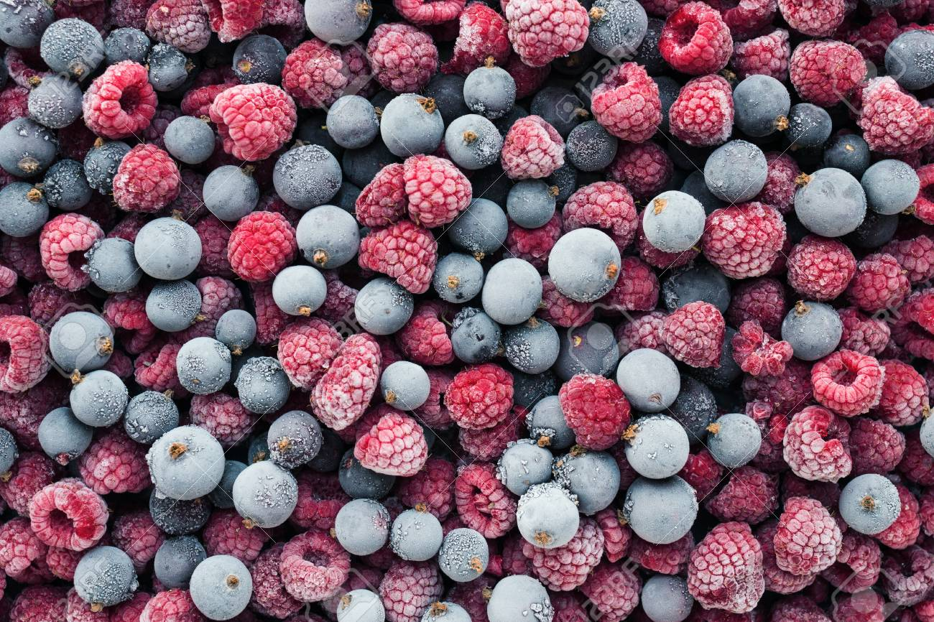
Présentation de l’équipement pour la congélation IQF

Slide 2

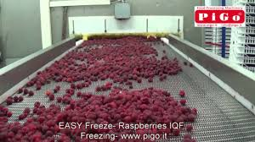
Congélateurs continus IQF à lit fluidisé
Sur le marché existe 3 concepts principaux :
concept avec plateau vibrant
concept avec Tapis en plastique
concept avec Tapis en métal

Slide 3

Concept avec plateau vibrant
Le premier à introduire un tel système a été le leader de l’équipement de congélation des années 70, avec un plateau perforé vibrant en acier inox.
C’était une construction simple et bon marché, solution très économique sur le marché.
Mais avec plusieurs limitations : il n’était pas idéal pour les produits volumineux (gros morceaux de produit), pas bon pour les produits délicats (ex les framboises),mais assez bon pour la plupart des légumes, qui sont « faciles à congeler ».
Le seul « avantage » de ce concept était pour le fabricant, en raison du faible coût de production.
En raison de toutes ces limitations, la production de ce concept a été arrêtée en années 80

Slide 4
De plus, ce mécanisme vibrant est très « cassant », ce qui nécessite un gros entretien.
Il existe aujourd’hui une « copie » d’un tel congélateur, mais avec des plateaux en plastique perforé plutôt qu’en acier inoxydable, ce qui n’est certainement pas un avantage.
Étant donné que la « zone de surface fluidisée » – où passe l’air – est inférieure à 40 %, à l’entrée le produit atterrit sur la plaque et s’y colle (comme toujours sur tout matériau plastique).
Si le produit est humide ou juteux, il obture instantanément le matériau plastique, bloquant rapidement les trous sur les plaques.
Le congélateur peut fonctionner pendant un certain temps que si le produit est déjà « pré-congeler» ou s’il est très sec.

Slide 5
Les producteurs qui appliquent le système d’agitation mécanique appellent par eux-mêmes la première partie de leur plaque « ZONE D’ATTERISSAGE », parce que le produit devient immédiatement collant pour les particules juteuses et molles à la bande, raccourcissant considérablement le temps de travail!
Les serpentins verticaux ne permettent pas un dégivrage efficace, ce qui réduit considérablement la fluidisation (en raison du débit d’air plus faible) et nécessite donc une agitation mécanique. En outre, il
n’y a pas d’espace de stockage pour le givre enlevée
de la bobine (il est donc ramené au produit et provoque l’apparition de la croûte de gel sur ce dernier = qualité et prix du produit final plus bas).
La disposition verticale des bobines provoque toujours des dépôts d’huile plus élevés à l’intérieur de l’évaporateur, ce qui diminue l’efficacité pour le débit d’ammoniac et le débit d’air.

Slide 6
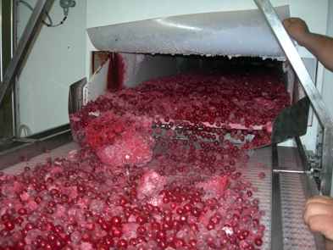
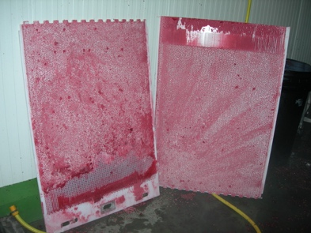
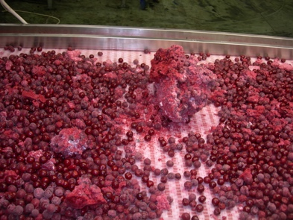
concept avec plateau vibrant
Illustration du travail avec des produits humides et collants comme des cerises acides ou des dés de fruits juteux (ayant jusqu’à 25 Brix!)

Slide 7
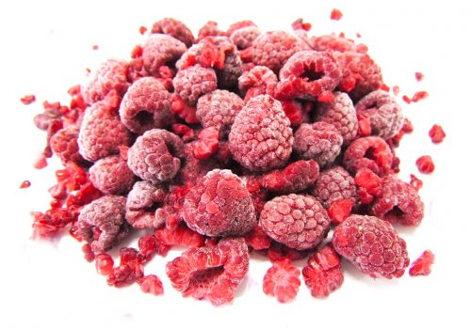

En faisant par exemple des framboises, il a beaucoup plus de casse du produit que pour le
système de Tapis. Les framboises
sont produit spécifique, exigeant
manipulation délicate une fois congelé,
déjà après -12/-14 C, ils devraient être transportés encore, ne pas bouger ou sauter, donc ils devraient être couchés sur le Tapis. Avec le système de plateau vibrant ce n’est pas possible, causant la rupture aussi des bons produits.
S’il arrive un jour de pluie pendant la récolte, un tel produit humide est impossible de traiter sur un tel congélateur, en raison du blocage rapide de la perforation des plateaux en plastique

Slide 8


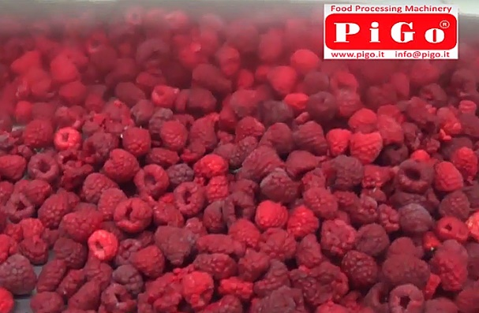
Concept avec Tapis plastique et métal
Le système de Tapis courroie est plus universel que le système de plateau perforé vibrant
La bobine horizontale permet également un dégivrage continu et efficace pendant la course, ce qui permet de faire fonctionner IQF pendant beaucoup plus longtemps.
Aussi la zone sous la bobine est utilisée pour le dépôt de givre et elle empêche que la glace (retirée de la bobine) soit ramenée au produit.

Slide 9
  Juste pour clarifier un fait:
  Le dépôt de givre sous le serpentin, pendant les travaux de congélation, provient de « l’eau de surface libre » sur le produit, prise à l’intérieur du congélateur par le produit, provenant du lavage, du blanchiment, etc.
  Entrant dans le congélateur, cette eau est prise par le flux d’air, et transformée en glace en touchant la surface froide de l’évaporateur, puis soufflée (par le système de dégivrage) et déposée sur le sol.
  Lors du dégivrage, cette glace est pratiquement immédiatement transformée en eau.

Slide 10
VÉRITÉ SUR « AUCUNE PERTE DE POIDS »
Il est important de le souligner, étant donné que les fabricants de congélateurs à faible efficacité (comme les systèmes de plateaux perforés vibrants) soutiennent que l’eau libre (qui devient de la neige) mentionnée précédemment est la seul « perte de poids ».
La vérité est tout le contraire :
La fluidisation à faible efficacité (plateau perforé vibrant ou plastique) donne une croûte plus lente de congélation, et par cette évaporation de produit plus élevé, on a une perte de poids jusqu’à quelques pour cent!
Une fluidisation efficace et contrôlée assure une congélation presque immédiate de la croûte, et
max 0,2-0,3 perte de poids du produit!

Slide 11
Quelques détails pour la conception et le fonctionnement du congélateur, et la qualité du produit final
  Le choix du matériau de la courroie est le détail qui a une influence énorme sur les capacités de fluidisation : en cas de plastique, « ouverture légère » est seulement la surface des trous, ce qui est max 40% de la surface de la courroie ou moins, donnant seulement 40% de surface fluidisée sur la courroie. Donc, si des jus de fruits, des gouttes, des matériaux très doux (etc.) tombent sur la surface plastique (entrant dans le congélateur) et non sur le flux d’air par les trous, il se colle au tapis, le rendant sale rapidement, ce qui génère la nécessité de lavage du tapis.

Slide 12
  La nécessité de laver le tapis pendant le travail est un gaspillage important d’énergie et d’eau, ainsi que le choc thermique pour le plastique.
  La rupture possible du tapis (si cela se produit bien sûr) est un désastre, causant au moins une arrêt de toute la journée..
  Pratiquement aucun collage du produit sur le tapis en cas d’application du Tapis métallique, car il touche la courroie seulement après la congélation de la croûte, lorsque la surface du produit est déjà gelée et les particules ne sont pas coller l’un à l’autre. La congélation de la croûte se produit déjà après quelques secondes dans un congélateur à Tapis métallique.

Slide 13
  Même si le plastique est une solution moins chère, vous avez tous les avantages de choisir la courroie en treillis métallique en acier inoxydable, ce qui est une solution beaucoup plus fiable et éprouvée, fournissant pratiquement 100% surface fluidisée sur la courroie.
  C’est parce que tout ce qui entre dans le congélateur ne tombe pas sur la ceinture, mais il est suspendu dans l’air. Chaque particule séparée du produit est entourée par l’air, maintenue par l’air et transportée par l’air, touchant la courroie seulement à l’extrémité de la première « zone de congélation de la croûte » (extrémité de la première courroie), où chaque particule est déjà gelée à la surface (ou plus). et ne plus se coller
  l’un à l’autre.

Slide 14
  L’air agit comme un coussin d’air pour le produit et évite les dommages du produit qui peuvent se produire par des actions mécaniques.
  Aussi parce que le produit est totalement entouré d’air, la croûte de congélation rapide se produit de tous les côtés. Un flux d’air correctement guidé permet également de garder le produit séparé. Comme au stade initial, l’air ne permet pas au produit de reposer sur la courroie, il n’y a pas de collage au tapis et la formation d’amas est évitée.
  Grâce à cela, et le fait que sont utilisées des turbines puissantes, la courroie ne se salit pas et reste toujours à l’intérieur de l’enceinte isolée (caisson), même pour quelques jours de travail!

Slide 15
  Ayant la capacité de générer une bonne fluidisation, il est possible de travailler sur une couche de 20-30 cm de produit sur toute la surface du tapis, ce qui rend plus efficace le transfert de l’énergie froide au produit, ce qui est directement proportionnel à l’efficacité énergétique du congélateur.
  Traversant une couche d’épaisseur supérieure du produit de lit fluidisé, l’air laisse plus d’énergie froide au produit, fournissant également presque instantanément la croûte de congélation.

Slide 16
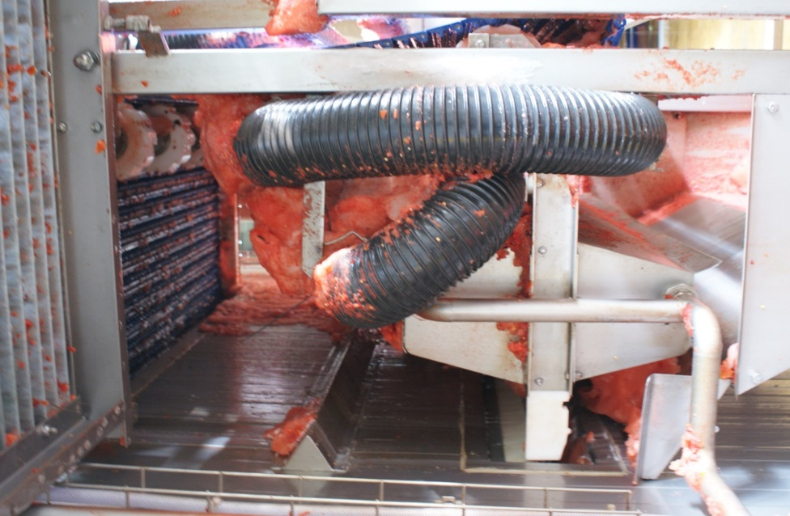
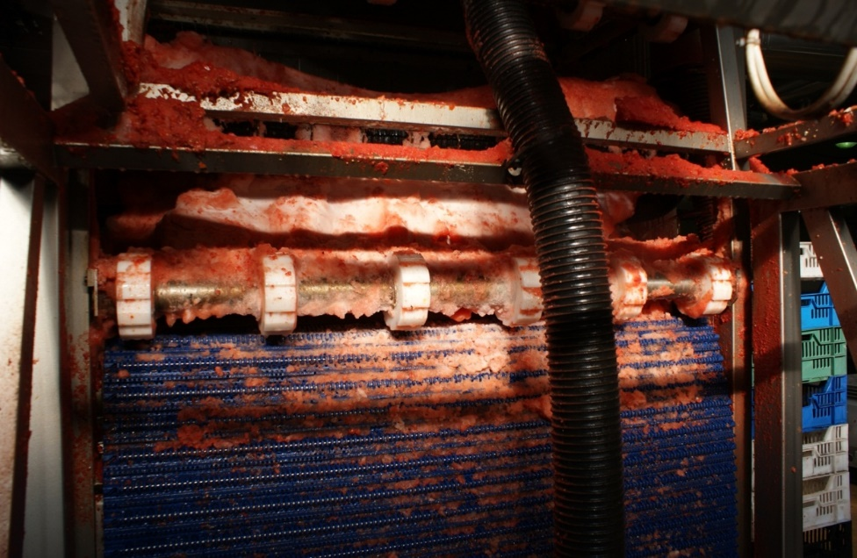
concept avec Tapis plastique
La CEINTURE Plastique en IQF doit être lavée tout le temps
Problème de la ceinture en plastique, la glace et les blocs de produits formés par sur elle
Illustration des difficultés à garder la courroie propre (dans le cas de la courroie en plastique)

Slide 17
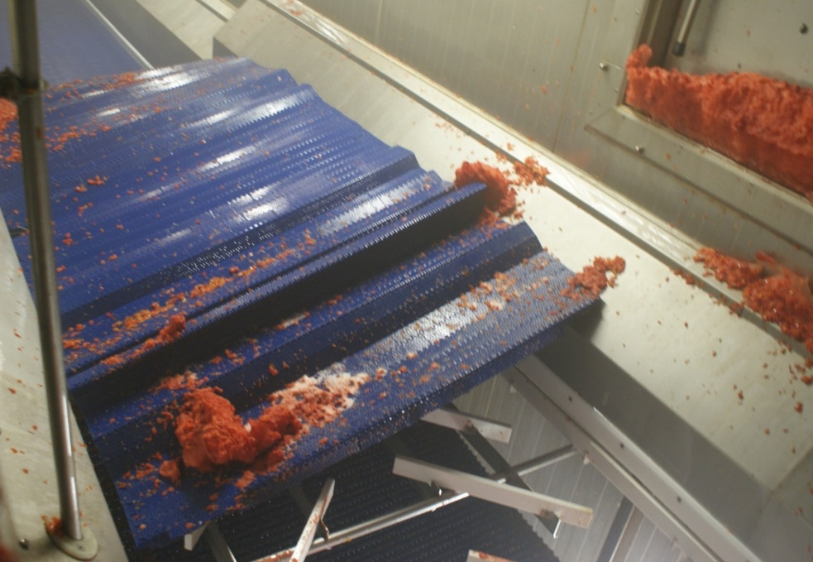
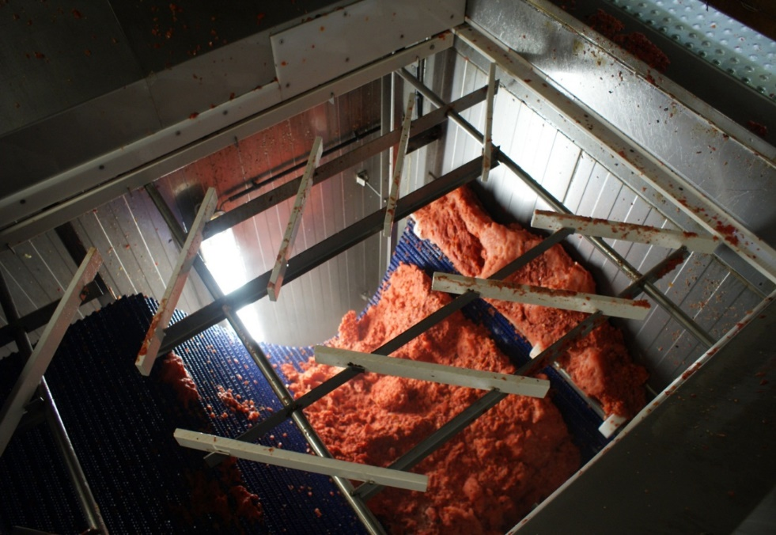
concept avec Tapis plastique
Tapis plastique en IQF trés delicat et facilement cassable

Slide 18
Resumé:
Lors de l’application de plastique dans le tunnel, les capacités et l’universalité du tunnel sont très réduites car la fluidisation du produit est très limitée.
Lorsque vous travaillez avec des produits humides/juteux ou très collants, dans le congélateur en utilisant un tapis en plastique, il y a des graves problèmes comme illustré précédemment.
En installant une courroie en acier inoxydable sont évités tous les problèmes qui se produisent lors de l’utilisation d’une courroie en plastique, où les problèmes de traiter avec des produits humides ou collants (difficile pour la congélation IQF) sont essayés d’être résolus en ajoutant / installant des mécanismes supplémentaires (agitation ou simulation d’impulsions, etc.) avec un effet très discutable.

Slide 19
La solution qui a été appliquée dans la tentative de créer un flux d’air pulsé (ce qu’on appelle PULSATOR) n’est toujours connectée qu’à la perte de la force aérienne. En raison de la vidange cyclique d’une partie de la quantité totale d’air dans la chambre, vous avez une perte de 10-15% de la puissance d’air, donc l’effet des "pulsations" est très discutable.
Grâce aux régulateurs de fréquence intégrés pour chaque ventilateur/turbine individuellement, il est possible d’adapter parfaitement les conditions de fonctionnement (débit d’air, etc.) et de fluidifier chaque produit individuellement, sans aucune perte de puissance d’air.

Slide 20
La fluidisation contrôlée et personnalisée garantit des produits IQF de qualité supérieure, comme le confirment de nombreux tunnels installés (en particulier lorsque vous travaillez avec des produits humides et collants).
Comme l’une des exigences les plus importantes de notre industrie est l’hygiène et le nettoyage facile du tunnel, toutes les pièces de la machine sont facilement accessibles, ce qui garantit le respect de toutes les normes sanitaires.
L’important est également la possibilité d’installer un système CIP (Cleaning In Place), qui peut en outre faciliter le nettoyage de qualité et le lavage en tunnel, ce qui est particulièrement important lors du changement de type de produit.

Slide 21
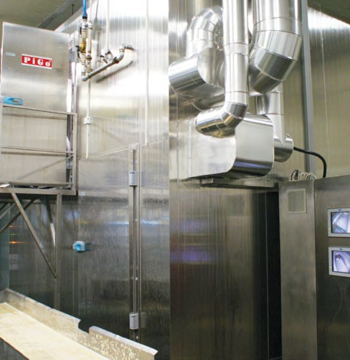
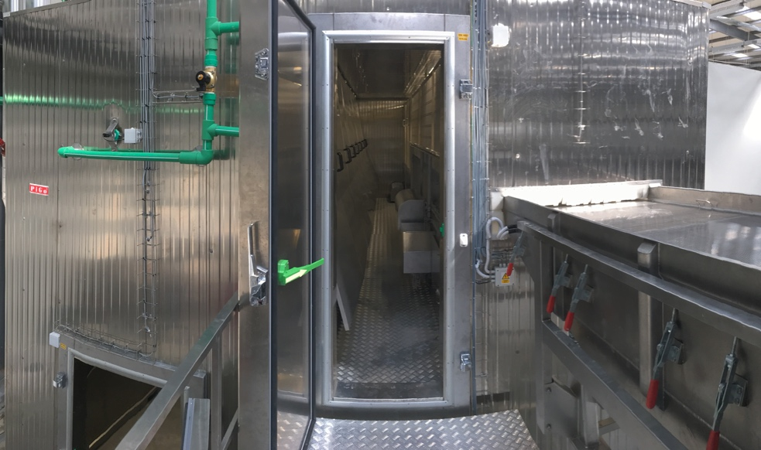
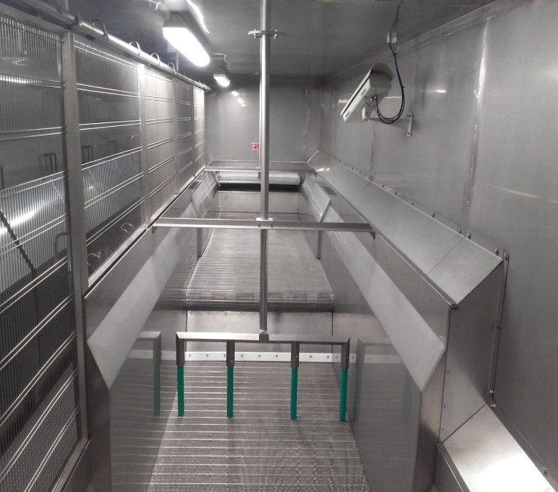
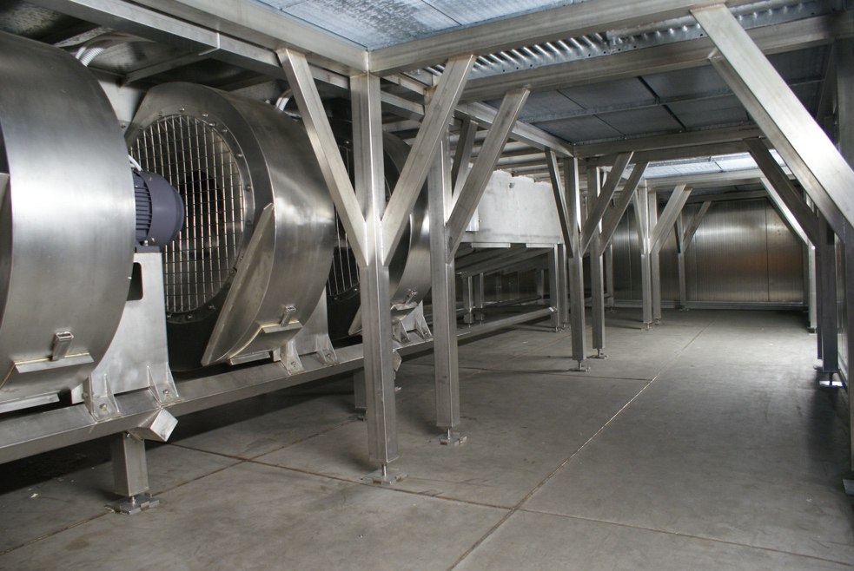
concept avec Tapis métallique

Slide 22
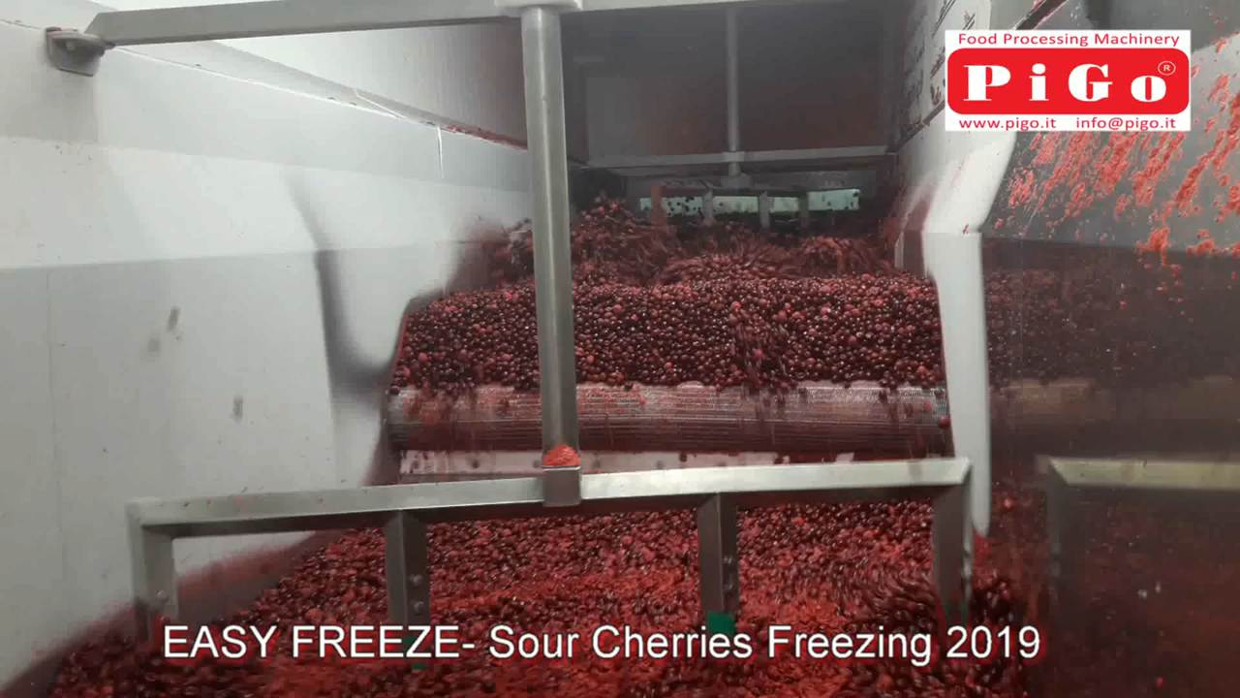
concept avec Tapis métallique

Slide 23
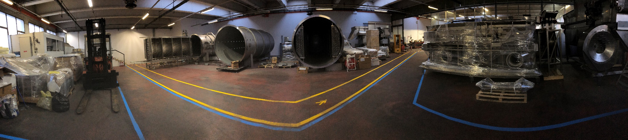

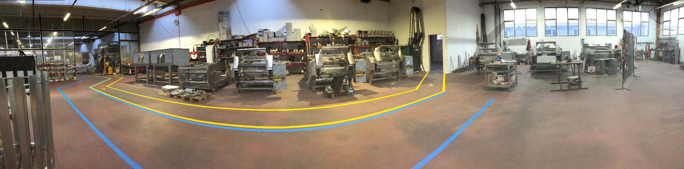
You are welcome to visit our factories in Italy

